Slide 1
МБДОУ детский сад «Оленёнок» Дистанционное музыкальное занятие № 3 Подготовительная группа Музыкальный руководитель: Башкирцева Н.О.
Notes:
«Волшебные нотки».

Slide 2
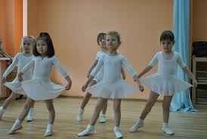
Рекомендации родителям: Выолнить подготовительное упражнение.Стараясь не разворачивать ступни ног, приставлять пятку к пятке, выполнять не большие шаги, легко отрывая от пола.
Музыкально-ритмические движения
«Приставной шаг»
Муз. Ф.Шуберта «Контрданс»
Notes:
Коммуникативная полька

Slide 3
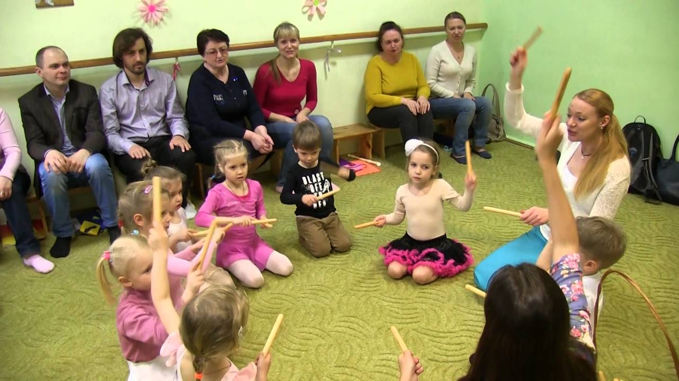
Развитие чувства ритма «Весёлые палочки»
Рекомендации родителям:
Сесть на пол, Дать в руки 2 палочки, сыграть вместе любой ритмический рисунок, можно проговаривать стихотворение.
Notes:
Заколдованный лес

Slide 4
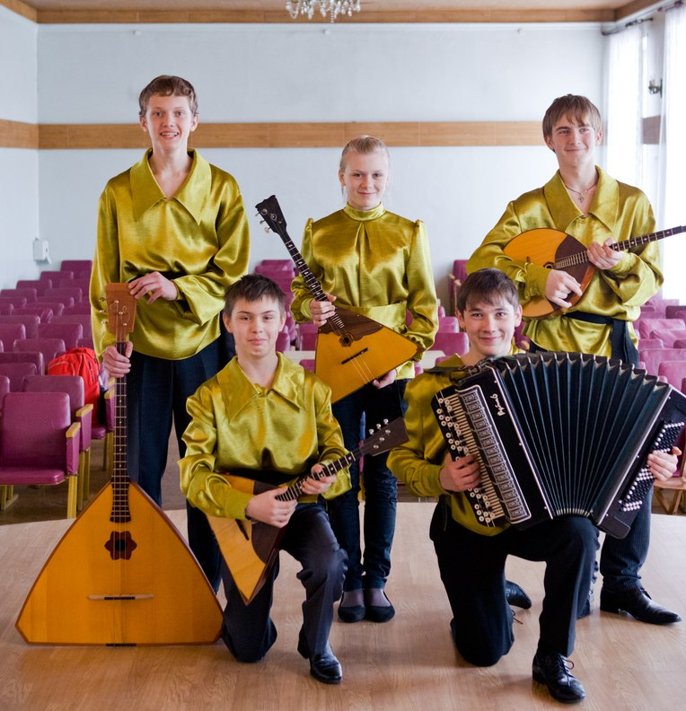
Восприятие музыки (слушание)
«Русский наигрыш» Народная мелодия
Рекомендации родителям:
Побеседовать о весёлом, задорном характере музыки. Рассказать какие народные инструменты звучат (домра, балалайка, баян ?).

Slide 5
Пение
Notes:
Задание – спеть песню.

Slide 6
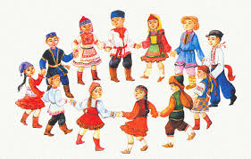
Пляска Русская народная мелодия «На горе-то калина» Хороводный шаг
Рекомендации родителям:
Водить хоровод, в заключении весело поплясать напомнив движения русских плясовых. (выполнять скользящие хлопки и притопы)

Slide 7
Рефлексия
Рекомендации родителям:
Обсудите с ребёнком, какой вид музыкальной деятельности понравился больше всего?
(петь, танцевать, слушать музыку). Почему?
Какие музыкальные инструменты звучали в народной мелодии «Русский наигрыш»
Notes:
Речевое музицирование

